Slide 1

บทที่ 4 การสรางแอนิเมชันอยางงาย
ดวย PowerPoint
ผู้ช่วยศาสตราจารย์จุฑาวุฒิ จันทรมาลี
หลักสูตรวิทยาศาสตรบัณฑิต สาขาวิชาวิทยาการคอมพิวเตอร์
คณะวิทยาศาสตร์และเทคโนโลยี มหาวิทยาลัยสวนดุสิต

Slide 2
หลักการของโปรแกรม Power Point
หลักการของโปรแกรม Power Point ก็คือ การจำลองการทำงานของเครื่องฉายสไลด โดยขอมูลที่ใชในการนำเสนอจะถูกเก็บอยูในสไลด (Slide) แตละสไลดจะประกอบไปดวย ขอความ กราฟ ตาราง รูปภาพไดอะแกรม หรือภาพเคลื่อนไหวตางๆ

Slide 3
องคประกอบ Power Point
เมื่อเปดเอกสาร Power Point แลว Ribbon จะปรากฏขึ้นเปนแถวของปายชื่อ หรือที่เรียกวา แท็บเมื่อคุณไปยังแท็บ Ribbon สำหรับแท็บนั้นจะเปดขึ้น และคุณจะเห็นเครื่องมือและฟงกชันที่ กอนหนานี้อยูในเมนูและแถบเครื่องมือใน PowerPoint รุนกอนหนาเมื่อคุณเห็นฟเจอรที่มีลูกศร คุณสามารถคลิกเพื่อรับขอมูลเพิ่มเติมหรือตัวเลือกคุณอาจสังเกตเห็นตัวเปดใช ที่มุมของกลุม Ribbon บางกลุม อยางเชนในกลุมคลิปบอรดและตัวหนังสือ คลิกกลุมเหลานั้นเพื่อ เปดกลอง โตตอบที่เกี่ยวของกับฟงกชันนั้น ๆ ตัวอยางเชน ตัวเปดใชบนกลุม หนังสือ จะเปดกลอง หนังสือ ซึ่งคุณสามารถตั้งคาแสดงผลเชน ขีดทับ ตัวยก หรือระยะหางตัวอักขระได้

Slide 4
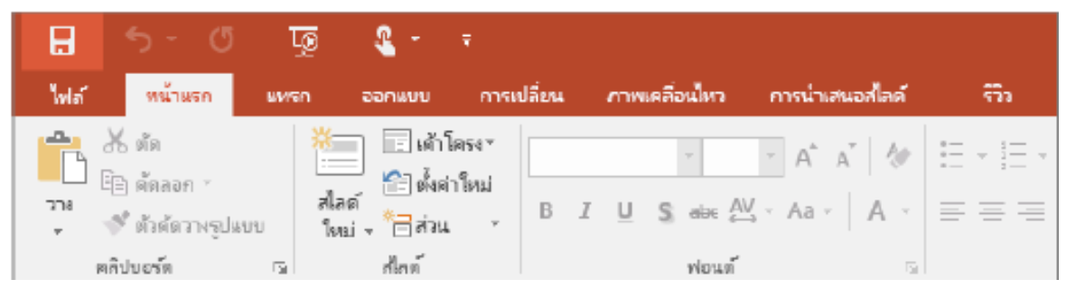
บนแท็บ Ribbon
แท็บ Ribbon จัดกลุมเครื่องมือและฟเจอรเขาดวยกันตามวัตถุประสงค ตัวอยางเชน ในการทำให้สไลดของคุณดูดีขึ้น ใหคนหาตัวเลือกบนแท็บ ออกแบบ เครื่องมือที่คุณใชทำภาพเคลื่อนไหวบนสไลดควรจะอยูบนแท็บ ภาพเคลื่อนไหว มาดูกันวาคุณจะพบอะไรบางในแท็บ Ribbon ของ Power Point แตละแท็บ
1. หนาแรก
แท็บ หนาแรก จะมีฟเจอร ตัด และ วาง ตัวเลือก หนังสือ และ ยอหนา และสิ่งที่คุณตองใชเพื่อเพิ่มและจัดระเบียบสไลด์

Slide 5
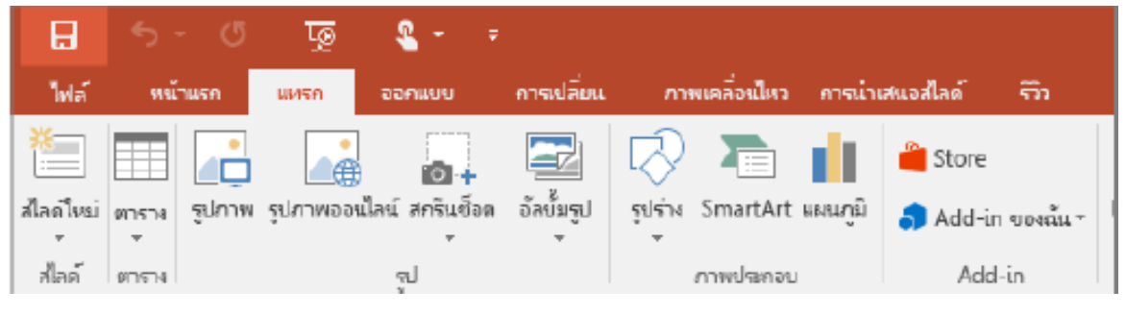
2. แทรก
คลิก แทรก เพื่อเพิ่มบางสิ่งใหกับสไลด ซึ่งรวมถึงรูปภาพ รูปราง แผนภูมิ ลิงก กลองขอความ วิดีโอ
และอื่นๆ

Slide 6
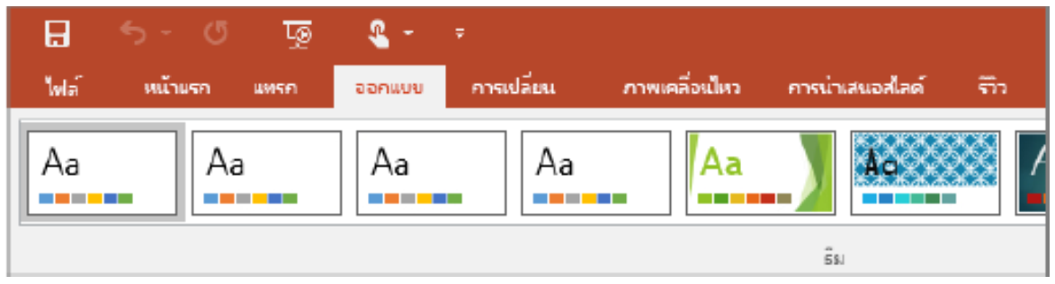
3. ออกแบบ
บนแท็บ ออกแบบ คุณสามารถเพิ่มธีมหรือแบบแผนชุดสี หรือจัดรูปแบบพื้นหลังสไลด์

Slide 7
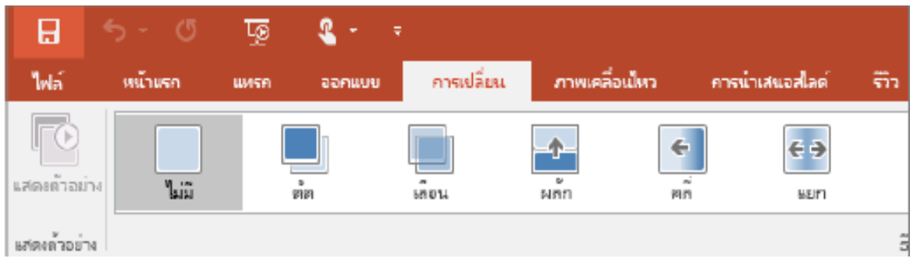
4. การเปลี่ยน
ตั้งคาวิธีการเปลี่ยนสไลดไปยังสไลดถัดไปบนแท็บ การเปลี่ยน คนหาแกลเลอรีของการเปลี่ยนที่ทำได้ในกลุม การเปลี่ยนไปยังสไลดนี้ คลิก เพิ่มเติม ที่ดานขางของแกลเลอรีเพื่อดูทั้งหมด

Slide 8
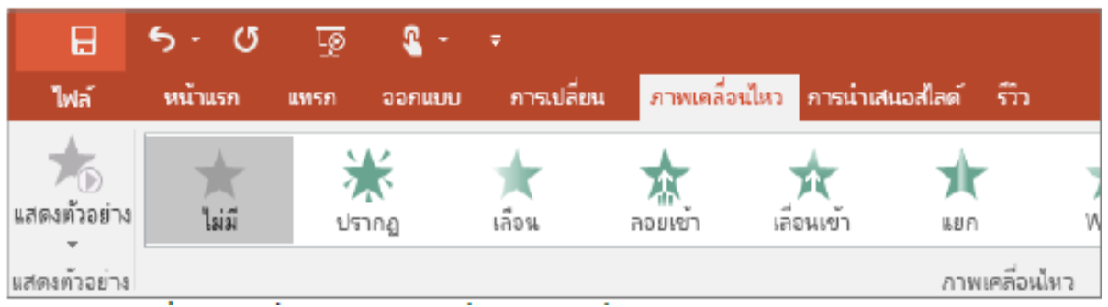
5. ภาพเคลื่อนไหว
ใชแท็บ ภาพเคลื่อนไหว เพื่อออกแบบภาพเคลื่อนไหวของสิ่งตางๆ บนสไลดของคุณ โปรดทราบวาคุณสามารถดูภาพเคลื่อนไหวหลายๆ แบบที่สามารใชงานไดในแกลเลอรีในกลุม ภาพเคลื่อนไหว และสามารถดู
เพิ่มเติมไดโดยคลิก เพิ่มเติม

Slide 9
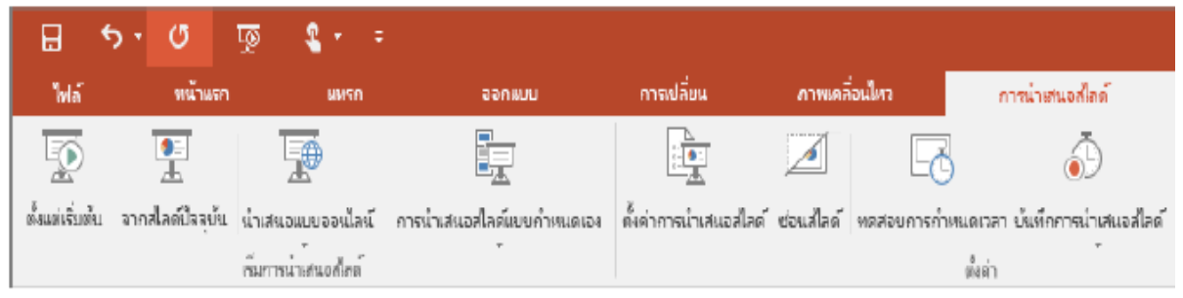
6. การนําเสนอสไลด์
บนแท็บ การนาเสนอสไลด ใหตั้งคาการแสดงงานนาเสนอของคุณใหแกผูอื่นในแบบที่คุณตองการ

Slide 10
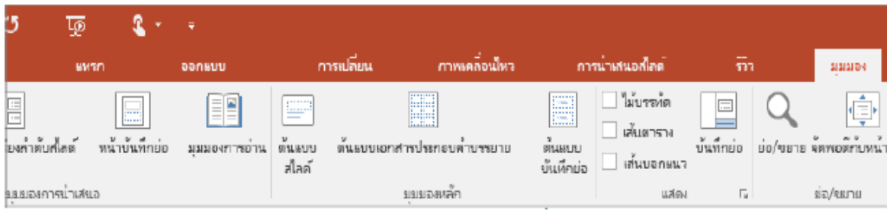
7. รีวิว
แท็บ รีวิว ใหคุณเพิ่มความคิดเห็น ตรวจสอบการสะกด หรือเปรียบเทียบงานนาเสนอหนึ่งกับอีกงาน
หนึ่ง (เชน รุนกอนหนา)

Slide 11
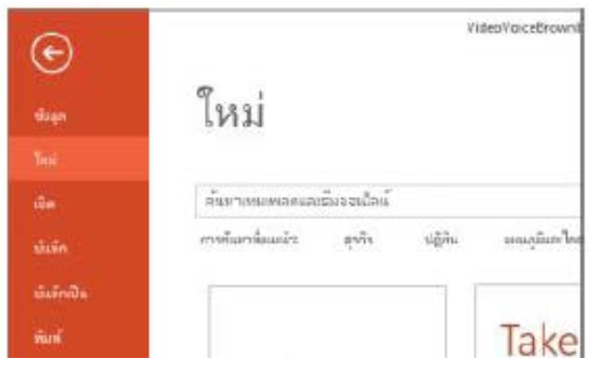
9. ไฟล์
ที่ดานหนึ่งของ Ribbon คือแท็บ ไฟล ซึ่งคุณจะใชสาหรับทางานเบื้องหลังของไฟล เชน การเปด การบันทึก การแชร การสงออก การพิมพ และการจัดการกับงานนำเสนอของคุณ คลิกที่แท็บ ไฟล เพื่อเปดมุมมองใหมที่เรียกวา Backstage คลิกจากรายการดานขางเพื่อทำสิ่งที่คุณตองการ ตัวอยางเชน คลิก พิมพ เพื่อหาตัวเลือก และการตั้งคา สำหรับพิมพงานนาเสนอของคุณ คลิก ยอนกลับ เพื่อกลับไปยังงานนาเสนอที่คุณกำลังทําอยู่

Slide 12
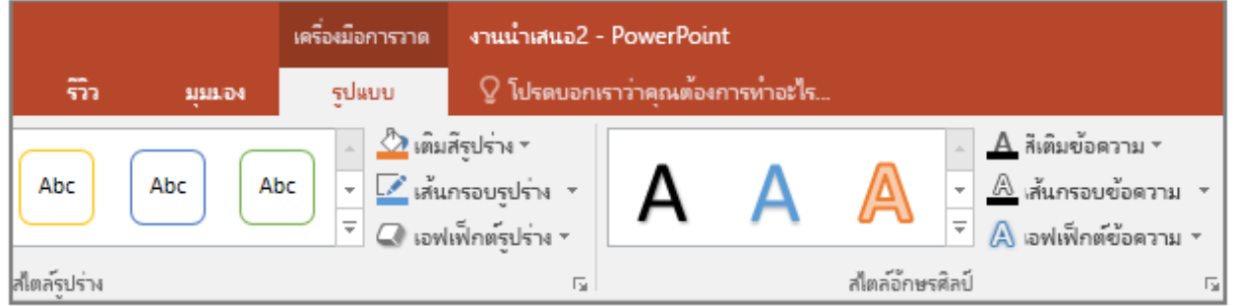
10. แท็บ เครื่องมือ
เมื่อคุณคลิกที่บางสวนของสไลด เชน รูปภาพ รูปราง SmartArt หรือกลองขอความ คุณอาจเห็นแท็บ
ใหมที่มีสีสันปรากฏขึ้น
ในตัวอยางดานบน แท็บ เครื่องมือการวาด จะปรากฏขึ้นเมื่อคุณคลิกที่รูปรางหรือกลองขอความ เมื่อคลิกที่รูปภาพ แท็บ เครื่องมือรูปภาพ จะปรากฏขึ้น แท็บอื่นๆ ไดแก เครื่องมือ SmartArt เครื่องมือแผนภูมิเครื่องมือตาราง และ เครื่องมือวิดีโอ แท็บเหลานี้จะหายไปหรือเปลี่ยนแปลงเมื่อคุณคลิกสิ่งอื่นในงานนำเสนอของคุณ

Slide 13
วิธีการสรางแอนิเมชั่นใน Microsoft PowerPoint
แอนิเมชั่นใน PowerPoint จะเพิ่มการเคลื่อนไหวใหกับองคประกอบตางๆ ในงานนําเสนอของคุณจุดประสงคคือเพื่อดึงความสนใจไปที่จุดสําคัญ เชน ขอความ รูปราง ตาราง รูปภาพ และวัตถุอื่น ๆ ที่เฉพาะเจาะจง

Slide 14
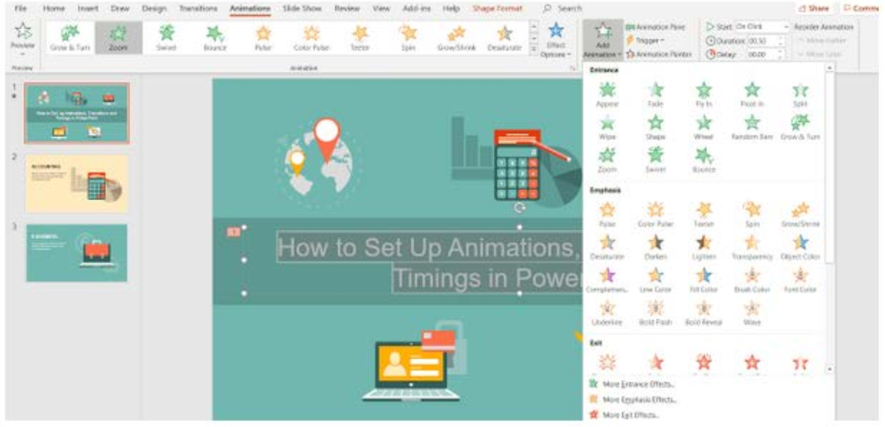
เพิ่มแอนิเมชั่น (Add An Animation)
เริ่มตนดวยการเลือกวัตถุที่จะทําใหเคลื่อนไหว คลิกที่แอนิเมชั่น (Animations) แลวเลือกตัวเลือกหากคุณไมเห็นบานหนาตางภาพเคลื่อนไหว (Animation Pane) ใหคลิกเพื่อเปด

Slide 15
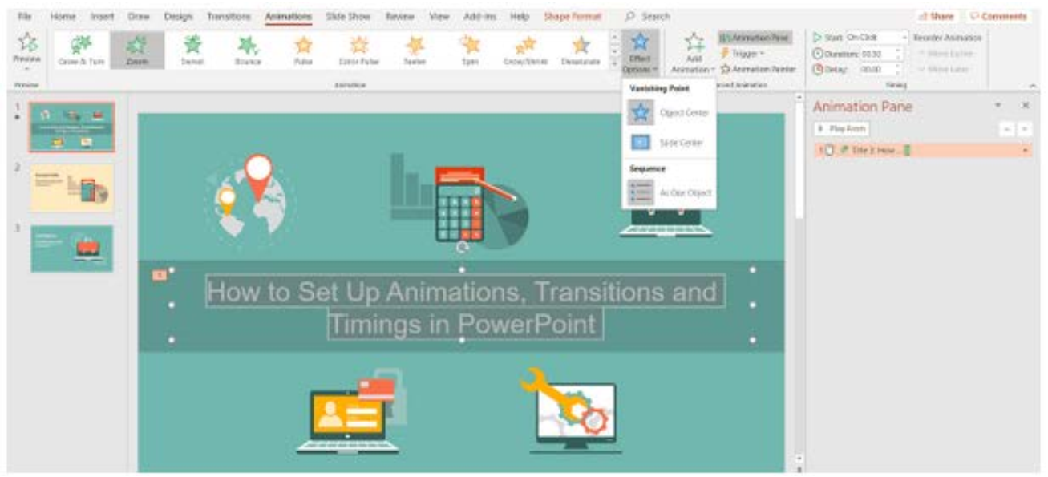
ตอนนี้คลิกที่ Effect Options แลวเลือกอยางใดอยางหนึ่ง แอนิเมชั่นที่แตกตางกันมีตัวเลือกที่แตกตางกัน

Slide 16
ในการเริ่มแอนิเมชั่น ใหคลิกที่เมนูดรอปดาวนถัดจากเริ่มตน (Start) แลวเลือกจากตัวเลือกใดตัวเลือกหนึ่งดานลาง On Click จะเริ่มแอนิเมชั่นเมื่อคุณคลิกสไลด ดวย Previous (With Previous) จะเริ่มภาพเคลื่อนไหวพรอมกันกับภาพเคลื่อนไหวกอนหนาในสไลดกอนหนา
After Previous จะเลนทันทีหลังจากแอนิเมชั่นกอนหนาเสร็จสิ้น คลิกที่ Duration เพื่อกําหนดระยะเวลาที่คุณตองการใหแอนิเมชั่นอยูไดนาน หากคุณตองการเพิ่มการหนวงเวลากอนที่ภาพเคลื่อนไหวจะเริ่มขึ้น ใหใชตัวเลือก การ หนวงเวลา(Delay)
หากตองการเพิ่มเอฟเฟกต ใหคลิกที่เพิ่มแอนิเมชั่น (Add Animation) แลวเลือกเอฟเฟกตที่คุณตองการใช หากคุณตองการเปลี่ยนลําดับการแสดงภาพเคลื่อนไหวบนสไลด ใหคลิกที่ตัวทําเครื่องหมายภาพเคลื่อนไหว

Slide 17
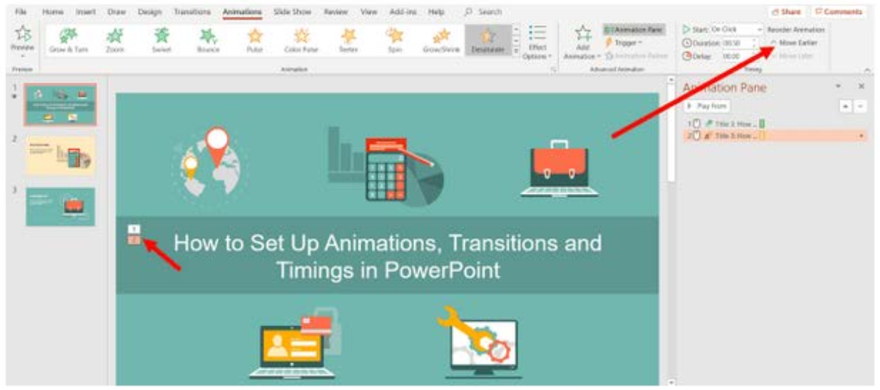

Slide 18
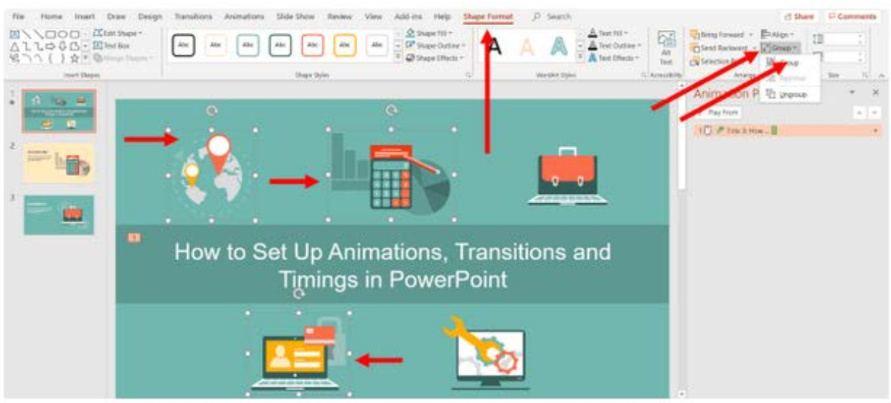
เลือกยายกอนหนา (Move Earlier) หรือยายภายหลัง (Move Later) เพื่อเปลี่ยนลําดับของภาพเคลื่อนไหวที่ปรากฏในลําดับ

Slide 19
เพิ่มแอนิเมชั่นไปยังกลุม (Add An Animation To a Group)
กดควบคุม (control) บนแปนพิมพและเลือกวัตถุที่คุณตองการรวมไวในกลุม คลิกถัดไปที่ Shape Format จากนั้น Group และ Group อีกครั้งจากนั้นเลือกแอนิเมชั่น (Animations) และเลือกแบบที่คุณตองการใช

Slide 20
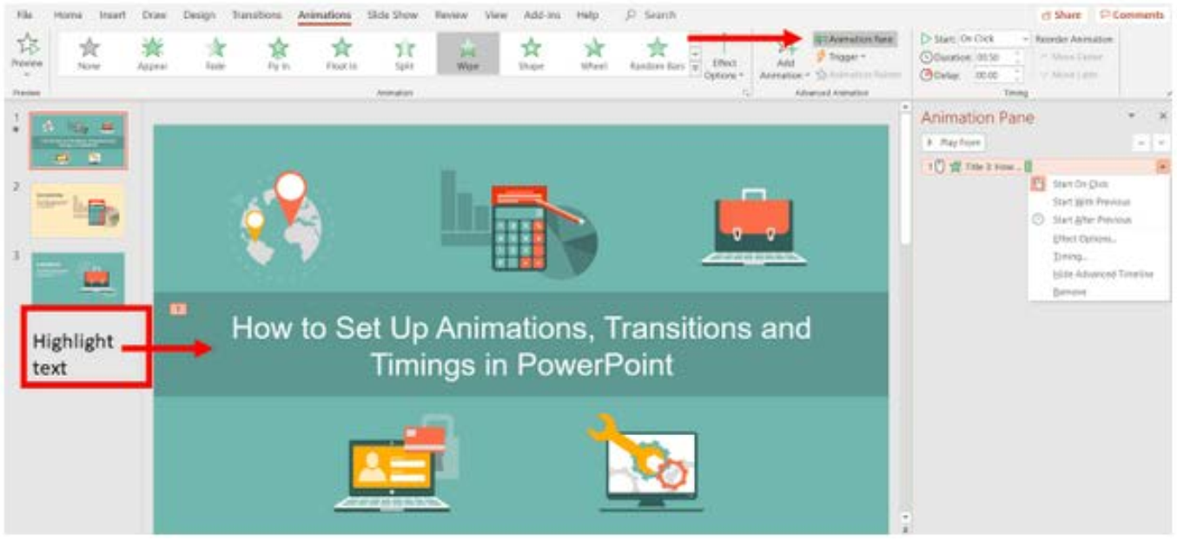
ขอความเคลื่อนไหว (Animate Text)
เนน (Highlight) ขอความที่คุณตองการเพิ่มภาพเคลื่อนไหวคลิกเพิ่มแอนิเมชั่น (Add Animation) แลวเลือกตัวเลือก คุณจะเห็นมันในแผงแอนิเมชั่น (Animation Panel) ทางดานขวา

Slide 21
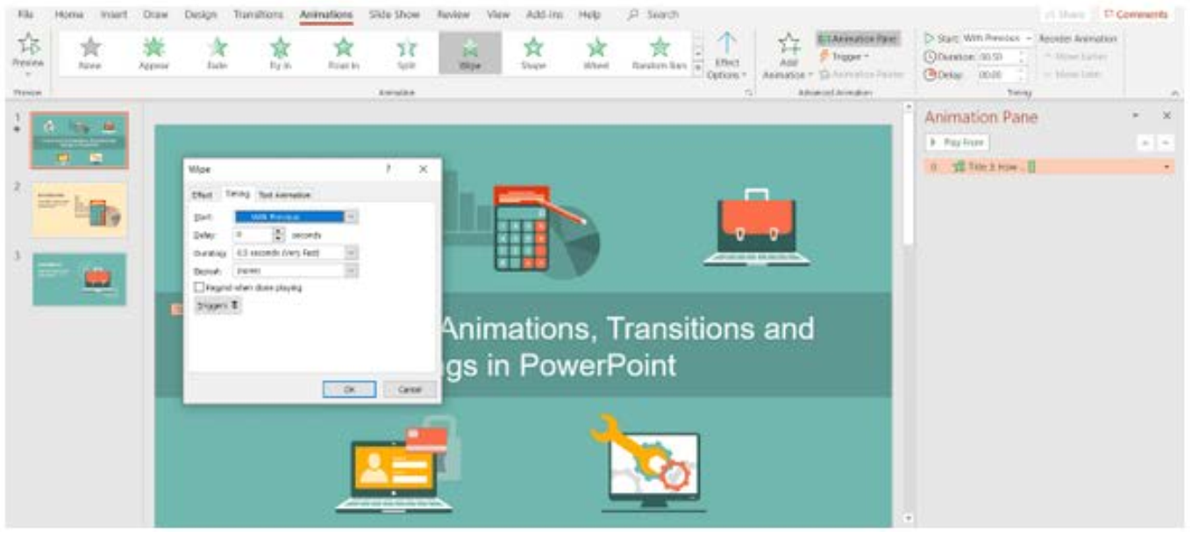
ขั้นตอนตอไปคือการคลิกเมนูแบบเลื่อนลงถัดจากภาพเคลื่อนไหวที่คุณเพิ่งเพิ่ม นี่เปนอีกที่หนึ่งที่คุณสามารถเลือกไดวาจะใหเริ่มเมื่อไหร เลือกจาก Start On Click , Start With Previous หรือ Start After Previous (Start After Previous) คลิกเมนูแบบเลื่อนลงอีกครั้งถัดจากขอความแอนิเมชั่น และคราวนี้เลือก Effect Options

Slide 22
นี่คือที่ที่คุณจะกําหนดทิศทาง เวลา และตัวเลือกแอนิเมชั่นเฉพาะอื่น ๆ มีเอฟเฟกตพิเศษมากมายที่คุณสามารถเพิ่มลงใน PowerPoint ดวยการฝกฝน คุณจะสามารถสรางงานนําเสนอที่นาสนใจไดโดยใชแอนิเมชั่นอัตโนมัติและกําหนดเวลาการเปลี่ยนเมื่อคุณทําตามขั้นตอนขางตนเสร็จแลว คุณสามารถใชวิธีงาย ๆ ที่อธิบายไวในตอนตนของเนื้อหานี้เพื่อเปลี่ยน งานนําเสนอ PowerPoint ใหเปนวิดีโอ ในเวลาเพียงไมกี่นาที คุณก็จะมีวิดีโอที่ดึงดูดใจ มีสวนรวม และดึงดูดสายตาเพื่อแชรกับผูอื่น

Slide 23


